Slide 1
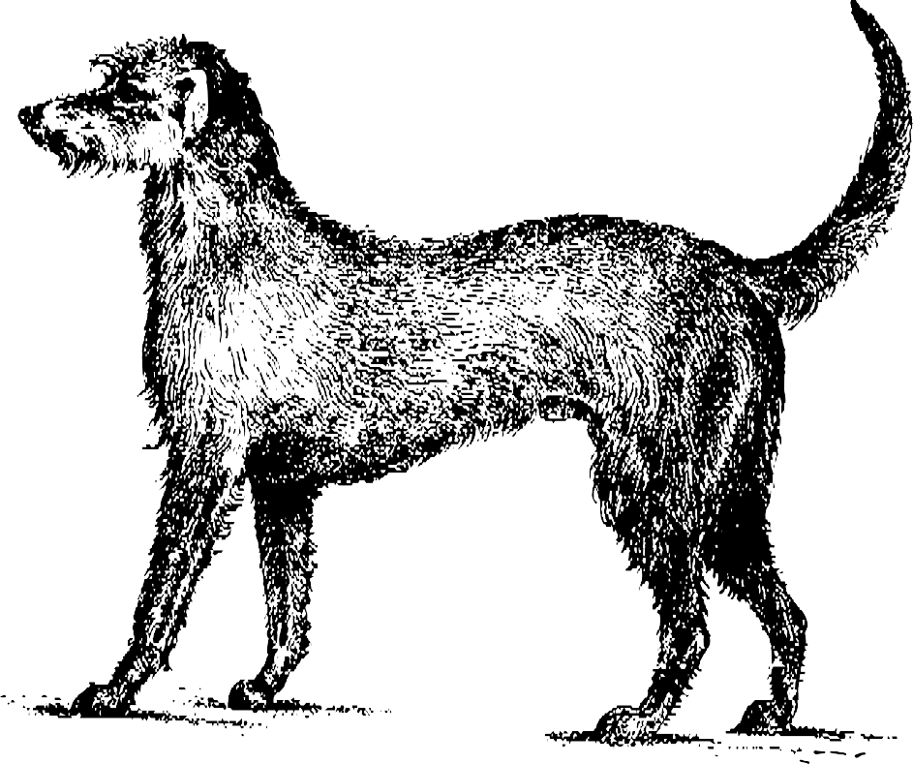
Metodologia de ensino
Cordel: Leandro Gomes de Barros
Giovana Giabani Barbosa

Slide 2

O que é o Cordel?

Slide 3
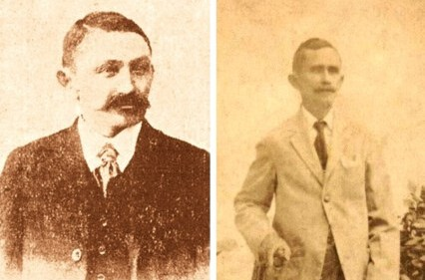
O cordelista
Leandro Gomes de Barros, nasceu em Pombal, PB(1865), morreu em Recife, PE(1918)
Pioneiro na literatura de cordel: escreveu cerca de 240 obras
Cadeira número 1 na Academia Brasileira de Letras

Slide 4
Aula 1
Turmas: 9º ano
Apresentar o cordel(origem e exemplos)
Introdução com música: Literatura de cordel de Francisco Diniz
Discussão sobre o que foi apresentado
Mediante a entonação, a palavra se relaciona diretamente com a vida. E antes de tudo, justamente na entonação o falante se relaciona com os ouvintes: a entonação é social por excelência. É, sobretudo, sensível para com qualquer oscilação da atmosfera social em torno do falante.(VOLOCHINÓV, 2013, pág 82)

Slide 5
A leitura passa, primeiro, a ser enfocada não apenas como um ato de decodificação, de transposição de um código (escrito) a outro (oral), mas como um ato de cognição, de compreensão, que envolve conhecimento de mundo, conhecimento de práticas sociais e conhecimentos linguísticos muito além dos fonemas(ROJO,2004, pág 3).
Discussão:
Contexto
Linguagem
Vocabulário
Percepções dos alunos
Leitura como prática social

Slide 6

Aula 2
Leitura de O povo na cruz e discussão
Aula 3
Leitura de O cachorro dos mortos e discussão

Slide 7
O povo na cruz
O brasileiro hoje em dia
Luta até pra morrer
Porque depois dele morto Tudo nele quer roer
De forma que até a terra Não acha mais que comer
A fome come-lhe a carne
O trabalho gasta o braço Depois o governo pega-o
Ha de o partir a compasso Alfandega,Estado,Intendência Cada um tira um pedaço

Slide 8
O cachorro dos mortos
Mas Valdivino temia
O pai dela e o irmão.
O governo da província Tinha-lhe muita atenção;
O irmão era empregado
E tinha condecoração
Valdivino então pensou Em matar Floriano
Podia pagar com ouro Todo governo baiano
Ainda que entrasse em júri Não pegava nem um ano

Slide 9


Aula 4-5
Apresentar aos alunos, filmes que utilizem a linguagem do cordel:
Em duas aulas, passar o filme O auto da Compadecida
O auto da Compadecida
Os pobres diabos

Slide 10

Aula 6
Propor que os alunos, após criarem suas próprias histórias de cordel, ilustre-as e posteriormente, façam um varal expondo suas criações na sala, como era feito na tradição

Slide 11
Referências:
ROJO. Roxane. Letramento e capacidades de leitura para a cidadania. São Paulo: See, 2004.
LERNER, Delia. É possível ler na escola? In: Ministério da Educação. Programa de Formação de Professores alfabetizadores. Brasília, 2001.
VOLOCHÍNOV, Valentin N. Palavra na vida e a palavra na poesia. Introdução ao problema da poética sociológica. In: A construção da enunciação e outros ensaios. Trad. João Wanderley Geraldi. São Carlos: Pedro & João Editores, 2013.

